Slide 1


《数据结构与算法》实验
实验三 树形结构及其应用
主讲教师：杜文峰
实验教师：汪花梅
助教： 王仕林
机电学院
哈尔滨工业大学（深圳）

Slide 2
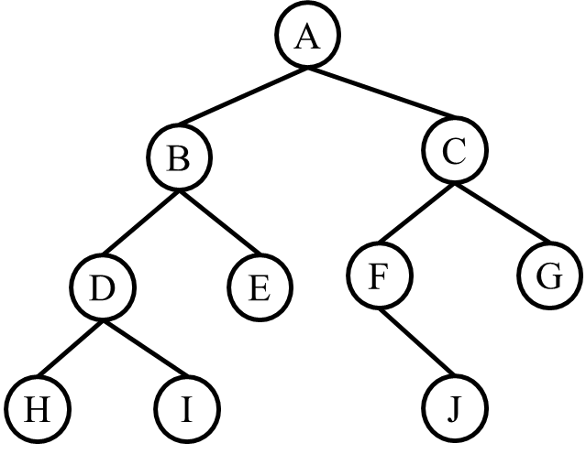
实验内容
题目1
按先序序列建立二叉树，并输出该二叉树的中序遍历和后序遍历。
输入
先序序列： ABDH##I##E##CF#J##G##
注：#表示空
输出
中序序列： HDIBEAFJCG
后序序列： HIDEBJFGCA
注：只输入一个#时，需要返回空二叉树！
图1

Slide 3
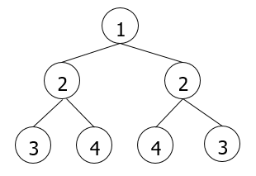
实验内容
题目2
给定一棵二叉树的先序和中序遍历序列，构造该二叉树，并输出该二叉树的后序遍历。
输入
先序序列： 1234243
中序序列： 3241423
输出
后序序列： 3424321
图2

Slide 4
实验内容
题目2
注：当输入的先序和中序遍历序列不能够构造出该二叉树时，应输出：
This pre-order traversal and mid-order traversal cannot construct a binary tree!
例：输入
先序序列： 1245367
中序序列： 4251837
注：1. 这里的不能构造二叉树包括序列长度不一致、序列所含字符不一致以及无法构造一颗二叉树。

Slide 5
实验内容
题目3
给定一棵二叉树，返回该二叉树的深度，以及将该二叉树补全为满二叉树所需节点数。
输入
二叉树根节点：T
输出
二叉树的深度：4
补全为满二叉树所需节点数：5
注：在实验中会对题目1和题目2中构造的二叉树进行测试。
T
图1

Slide 6
实验内容
题目4
给定一棵二叉树，判断该二叉树是否为镜像对称(结构相同和元素相等)。
输入
二叉树根节点：T
输出
图1：Not mirror symmetrical.
图2：It's mirror symmetrical.
T
T
图1
图2
注：空二叉树为镜像对称。
该题目不能利用先序、中序或后序遍历序列（提示：可使用递归）。

Slide 7
实验要求
提供模板main.c，也可以自己编写程序。
题目4不能利用先序、中序或后序遍历序列。
题目1+题目2+题目3 或者 题目1+题目2+题目4，分别对应 main.c 文件中的 task_1、task_2。
完成全部实验并撰写实验报告 。

Slide 8
作业提交
实验提交邮箱：hitsz2020ds_auto@163.com
实验提交内容：
请把电子版实验报告、源代码打包成一个压缩包，命名格式如下：
实验报告：实验1_学号_姓名
压缩包：实验1_学号_姓名
邮件标题：实验1_学号_姓名
提交截止时间：
2021年4月20日早6点之前。

Slide 9
实验三评分标准
总分100分
实验课上：40分
题目1 （10分）
题目2 （20分）
题目3 （10分）
题目4 （10分）
实验报告的完成（50分）
注：实验报告或源代码未提交者按实验3整体0分处理。

Slide 10
源程序代码评分标准
程序代码总分50分，各个功能点按百分比单独计分：
编译不通过，该部分直接 0分处理
编译通过，根据输入但得不到正确输出。（30%）
编译通过，根据指定输入能得到正确输出，但是无程序主要函数功能的注释，部分边界边界输入考虑不周全。（50%）
编译通过，根据指定输入能得到正确输出，程序主要函数功能的注释完整，边界情况考虑不周全。（60%）
编译通过，根据输入能得到正确输出，程序健壮性、鲁棒性强，且程序函数注释详细。（100%）
如果你认为你的程序有特色，请在用户手册中对每个特色加以说明并给出验证数据，如果验证属实，加10%-20%分数（不超过该功能点总分）。

Slide 11
实验报告评分标准
实验报告总分50分， 分4个部分计分：
问题分析（10分）
能将原题要解决的问题转换成用计算机要解决的问题。
详细设计（20分）
设计思想（5分）
存储结构及操作（5分）
程序整体流程（10分）
用户使用手册(10分)
描述具体，能够根据该手册进行程序的使用。
总结（10分）
总结实验中涉及到的数据结构和算法，遇到的问题和收获。

